Slide 1
Kijk op taal
naamgeving

Slide 2
Wat ga je leren?
Waar namen vandaan komen;
Hoe namen ontstaan.

Slide 3
Faamnaam radio 538
Faamnaam 2016

Slide 4
Naamgeving
Voor- en achternamen komen ergens vandaan:
Mensen moesten vaak verplicht hun achter- of familienaam kiezen:
Hun beroep: Smid, Kowalski (Pools voor smid) Bakker, Visser
Naam vader/moeder: Jansen (Jan zijn zoon), Willemsen (Willem zijn zoon)
Uiterlijk: De Lange, De Kleine, enz
Eigenschappen: Geluk, Nobel, Aardig, enz.
Een dier: Zwaluw, Vogel, Merel, enz.
Voorwerpen: Ster, Mes,
Woonplaats of omgeving: De Meer, De Vries (uit Friesland), Bayoumi (het Arabische woord voor meer.
Stammen Jodendom: Cohen (priesters), Levi

Slide 5
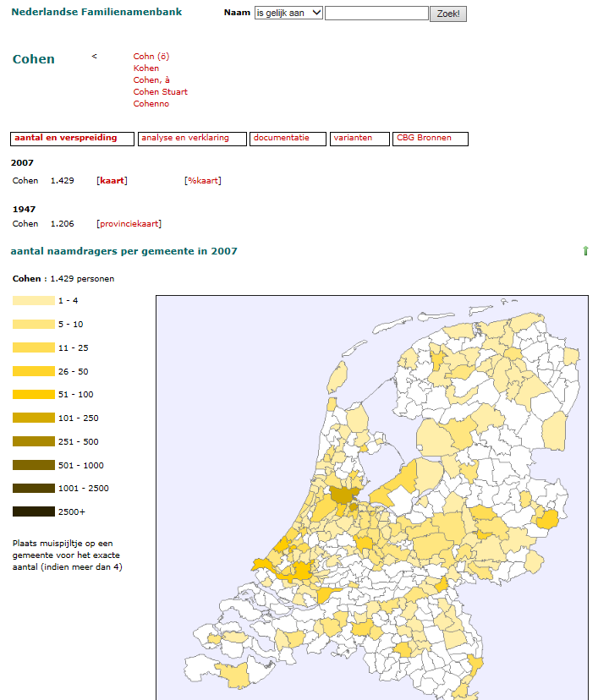
Op de site http://www.meertens.knaw.nl/nfb/ kun je zoeken op je eigen achternaam. Je kunt dan zien waar ze wonen en wat de achtergrond van je naam is.

